Slide 1

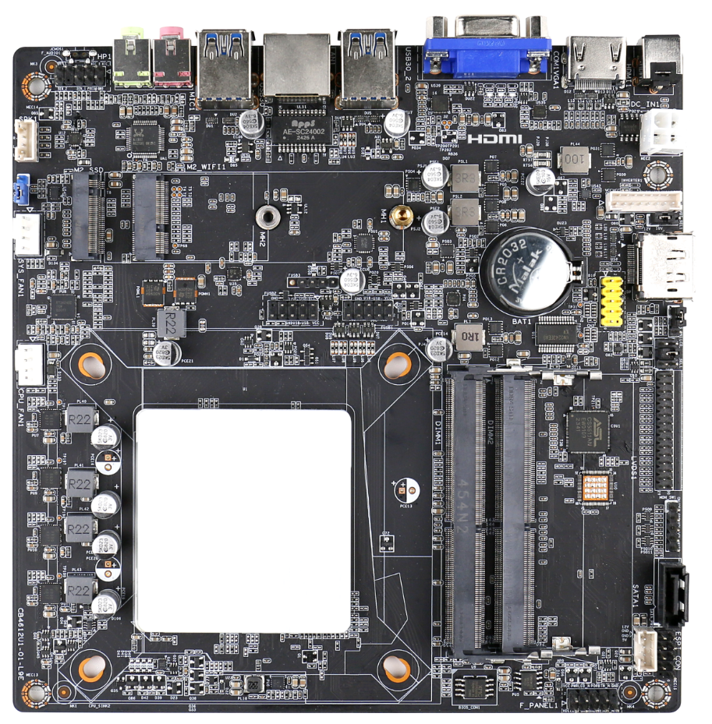
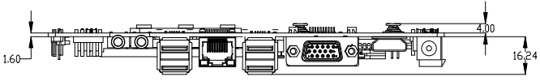
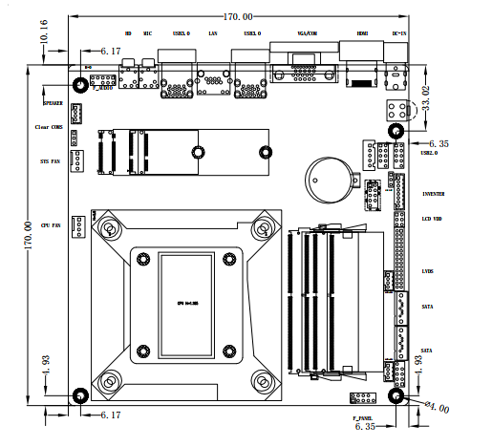
Giada CB4-612-U1 Thin mini-ITX主板
Alder
Lake
4K
M.2
HDMI
4 x USB
产品特点
■ 支持Intel Alder Lake/Raptor Lake-H45平台
■ 2*DDR4 SO-DIMM, up to 64GB
■ 显示接口:LVDS(双通道24Bit 最高支持1920*1080@120Hz), HDMI2.0（支持4K@60Hz）, VGA（支持1920*1080@60Hz）
■ 存储接口：1*M.2（2280）SSD, 1*SATA3.0
■ 1*M.2(2230) for wifi/BT (支持CNVI)
■ 背板IO：DC-IN, 1*HDMI2.0, COM/VGA, 4*USB 3.2 Gen2, 1*RJ45, 1*MIC IN, 1*AUDIO OUT
■ 尺寸：170*170mm Thin mini-ITX
■ 支持硬件一键静音、一键熄屏、音量加减、亮度加减
■ 支持重力感应（可选）
■ LVDS支持60/100/120Hz可选
■ 侧面DP（eDP信号），最高支持4096x2160@60Hz分辨率(接LVDS默认屏蔽eDP，支持重力感应)
产品规格
处理器 | CPU | Intel Alder Lake/Raptor Lake-H/P/U
 | BIOS | AMI Source Code
 | 芯片组 | NA
内存 | 规格 | DDR4-3200MHz
 | 插槽 | 2 x SO-DIMM
 | 最大内存 | 64GB
图形显示 | GPU | Intel® UHD Graphics
 | 图形引擎 | DirectX 12.1,0penGL 4.5,OpenCL 3.0
网络 | 网卡芯片 | Realtek RTL8111H Gigabit Ethernet
外部I/O接口 | USB接口 | 4 x USB 3.2 Gen2
 | 显示接口 | 1x VGA (Max.1920 x 1080@60Hz) 1x HDMI2.0 (Max.4096x2160@60Hz) 1x LVDS(双通道24Bit Max1920*1080@60/100/120Hz) 1x 侧面eDP(Max 4096x2160@60Hz,与LVDS 2选1）
 | 音频接口 | 1 x MIC-IN, 1 x AUDIO-OUT
 | 网络接口 | 1 x RJ45(1000M)
 | COM/VGA | 1 x RS232 / VGA 二选一
内部I/O接口 | M.2 | M.2(2280) for（PCIe4.0 x4/SATA3.0） SSD M.2（2230）for WIFI/BT
 | USB | 4 x USB2.0 2组9pin
 | LVDS | 1 x LVDS 30pin, 1 x INVENTER 8pin, 1 x BL_PWM 3pin 1 x LCD_VDD_SEL 6pin, 1 x INV_VOT_SEL 4pin 1 x LVDS_CTRL 3pin, 1 x BKL-CON 4pin
 | COM | 1 x COM 9pin
 | 音频接口 | 1 x Speaker 4pin, 1 x F_Audio 9
 | SATA接口 | 1 x SATA for HDD/SSD, 1 x HDD_PWR 4pin
 | CLR_CMOS | 1 x 3pin
 | 其他 | 1 x MON_SW 5pin, 一键静音/一键熄屏/音量加减 1 x SYS_FAN 4pin
操作系统 | Windows | 支持
 | Linux | 支持
电源要求 | 电源输入 | 12V&19V DC IN，2.5/5.5 DC Jack供电接口； ATX 4pin电源座
PCB尺寸 | 尺寸 (W x D ) | 170*170mm
外部环境 | 工作温度 | 0℃ ~ 45℃ at 0.7m/s Air Flow
 | 相对湿度 | 95%@40℃（非凝结）
标准认证 | 标准认证 | CCC
产品尺寸图
订购信息
型号 | 描述
CPU | i5-12450H/I7-13620H,i3-1215U/i5-1235U/i3-1315U等
包装清单 | 1 x 保修卡
可选

